Slide 1
Ponavljanje
Nastavna tema: Politika popuštanja i početak rata, Širenje ratnih sukoba, Godine preokreta, Kvislinški režimi, Pokreti otpora, Kraj rata

Slide 2

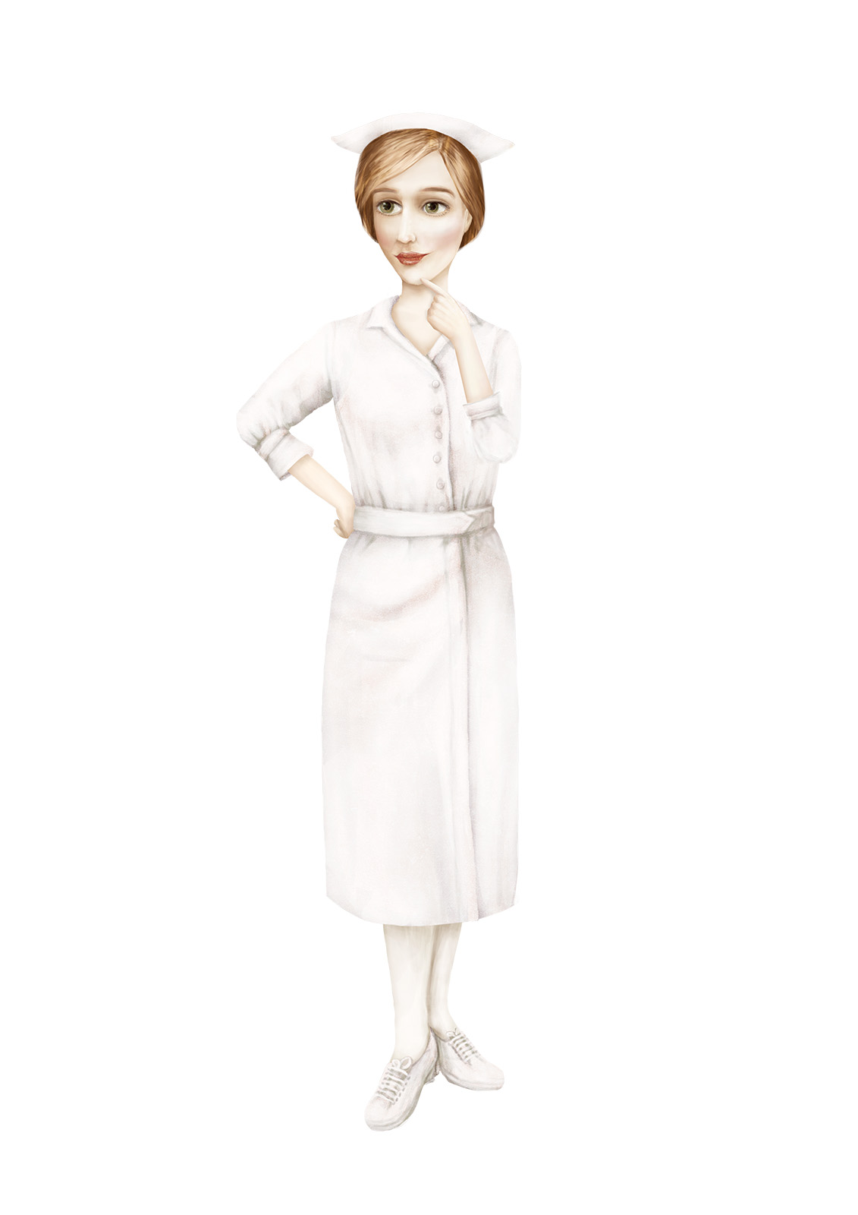
Ivan Šibl (1917. – 1989.) svoj je partizanski put iscrpno opisao u „Sjećanjima”. Prvu noć na području koje su partizani oslobodili (do tada je Šibl kao ilegalac boravio u Zagrebu) opisao je ovako: „Ovo mi je prva noć na oslobođenoj zemlji. Upravo je zidna ura melodiozno odzvonila dvanaest, pa ako je bar donekle točna – ta stara seoska ura – mogu sa zadovoljstvom ustanoviti da je počeo nov dan i da još uvijek živim. (...) Čovjek je čudna zvjerka! Sve dok mu se ne približi smrt, nije svjestan vrijednosti i veličine života. (...) Prvi put poslije dugo vremena niotkuda ne prijeti opasnost! Slobodni teritorij Banije, prekriven debelim pokrivačem snijega koji je zameo sve puteve i prilaze, zaista je siguran. (...) Mnogo maštam o povratku u Zagreb, poslije pobjede. Takvo je sanjarenje smiješno i djetinjasto, ali i lijepo. Tek je pet dana otkako sam napustio grad, sav sretan što odlazim iz onog prokletog gubilišta, a već sanjam o povratku!” (Šibl, Ivan: Sjećanja 2, str. 5. – 7.)
Kako se Šibl osjećao na oslobođenom području?
Pronađi dio teksta u kojem se Šibl čudi samome sebi i objasni razloge tog čuđenja.

Slide 3
Jedan od svjedoka na suđenju Draži Mihailoviću bio je i Andrija Pivčević. On je kao osmogodišnji dječak preživio četnički pokolj u selu Gatima blizu Splita. „[...] Draža se branija da je za sve kriv Momčilo Đujić i da on ništa nije zna. Sićan se da mu je tužilac reka da ga od počinjenih grija ne bi ni Dunav i Sava zajedno oprali. [...] Bio je to stravičan pokolj. Ima san osan i po godina, ali se svega sićan ka da je jučer bilo. Četnike iz Knina i Popova polja vodija je pop Đujić i, šta metkon, šta nožen, ubili su 96 nevinih, nenaoružanih ljudi. Nikoga nije bilo da nas brani, i partizani i ustaše su svoj vlastiti narod ostavili na milost i nemilost koljačima, pa ih zato podjednako krivin ka i Talijane za to šta nam se dogodilo. [...] Na svoje san oči gleda kako ubijaju ljude. Vidija san i kako su zaklali Danicu Miloš, njenoga sina od deset godina i ćer od jedne godine [...]”(Slobodna Dalmacija, 14. ožujka 2012.)
Kako se, prema svjedočanstvu Andrije Pivčevića, Mihailović branio na sudu?
Ocijeni zadnju rečenicu prvoga izvora. Što ti ona govori o autoru izvješća?

Slide 4
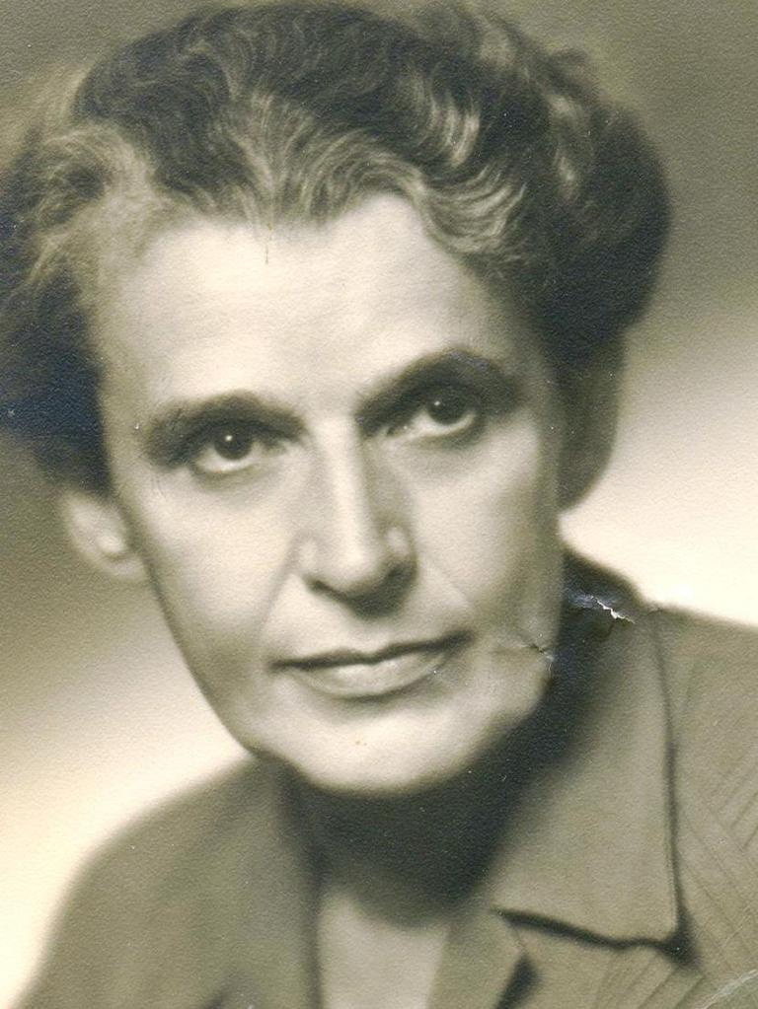
Kako su se ustaše odnosile prema zatočenoj djeci?
Kakvi su bili uvjeti u ustaškim logorima?
Zašto je važno djelovanje osoba poput Diane Budisavljević?
Diana Budisavljević (1891. – 1978.) organizirala je tijekom rata spašavanje brojne (uglavnom srpske) djece iz ustaških logora te njihovo zbrinjavanje. Tako je iz logora spasila oko 12.000 djece. O svojoj je djelatnosti vodila iscrpan dnevnik. Na temelju dnevnika je 2019. godine snimljen film koji je osvojio mnoge nagrade u zemlji i inozemstvu.
U srpnju 1942. godine posjetila je tzv. dječju bolnicu u logoru Staroj Gradiški, u kojoj su uvjeti bili strašni: „Vođa transporta je odlučio da svako dijete koje se nekako može povesti povedemo i tako pokušamo pomoći. Učinjen je izbor. Djeca su postavljena na noge i ono koje se još nekako moglo držati, bilo je predviđeno za transport. Djeca koja su se rušila, koja više nisu imala nimalo snage, morala su ostati. I stvarno je većina tih jadnih bića umrla još tijekom dana. U jednu sobu u kojoj je vladala difterija i već su sva djeca bila na smrt bolesna nismo ni ulazili, kako ne bismo i druge zarazili. (...) Već tijekom mog rada u bolnici neka su dječica umrla. Njihova jadna mala tjelešca su stavljana na stepenice koje su vodile na tavan, među prljavo rublje, gola, nije im se ostavilo ni odijelce. Tada još nisam znala da će i u Zagrebu u Domu za dojenčad samo papir omotavati jadna tjelešca umrlih. Druga su djeca čekala na polazak sjedeći gotovo čitavo vrijeme na noćnim posudama sa strašnim proljevima. Pritom su kao hranu dobivala samo tvrdo kuhan grah. Debelo crijevo im je visilo, bili su puni muha, baš kao što su i čitav logor i sve prostorije i svi ljudi bili puni muha zbog mnogobrojne stoke. (...)” (http://hrcak.srce.hr/54981?lang=en, str. 71. – 73.)

Slide 5
Jesu li zločini pojačali ili umanjili otpor prema okupatoru i domaćim suradnicima? Zašto?

Slide 6
Što mislite, jesu li zločini bili cilj ili sredstvo za postizanje nekog većeg političkog cilja?

Slide 7
Je li etničko čišćenje, bez obzira što je strašan zločin, uopće bilo provedivo na području NDH?

Slide 8
Kakva je bila politika partizana prema raznolikosti u vjeri, narodnosti ili spolu??

Slide 9
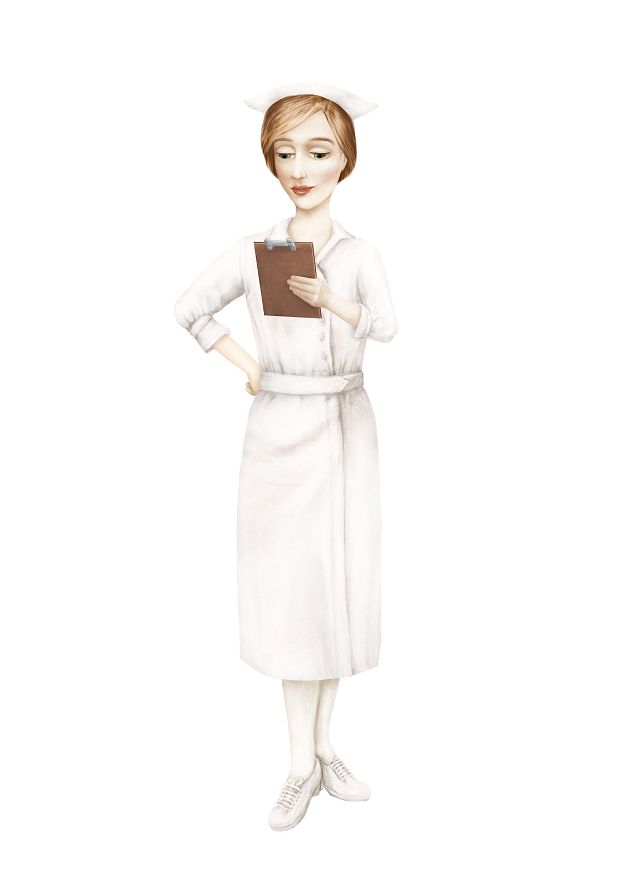
 | Istaknute osobe | Ciljevi i način djelovanja | Značajni datumi | Suradnja
NDH i ustaški režim:
Četnički pokret:
Partizanski pokret:
Ispuni usporednu tablicu o NDH i ustašama, četnicima i partizanima.

Slide 10
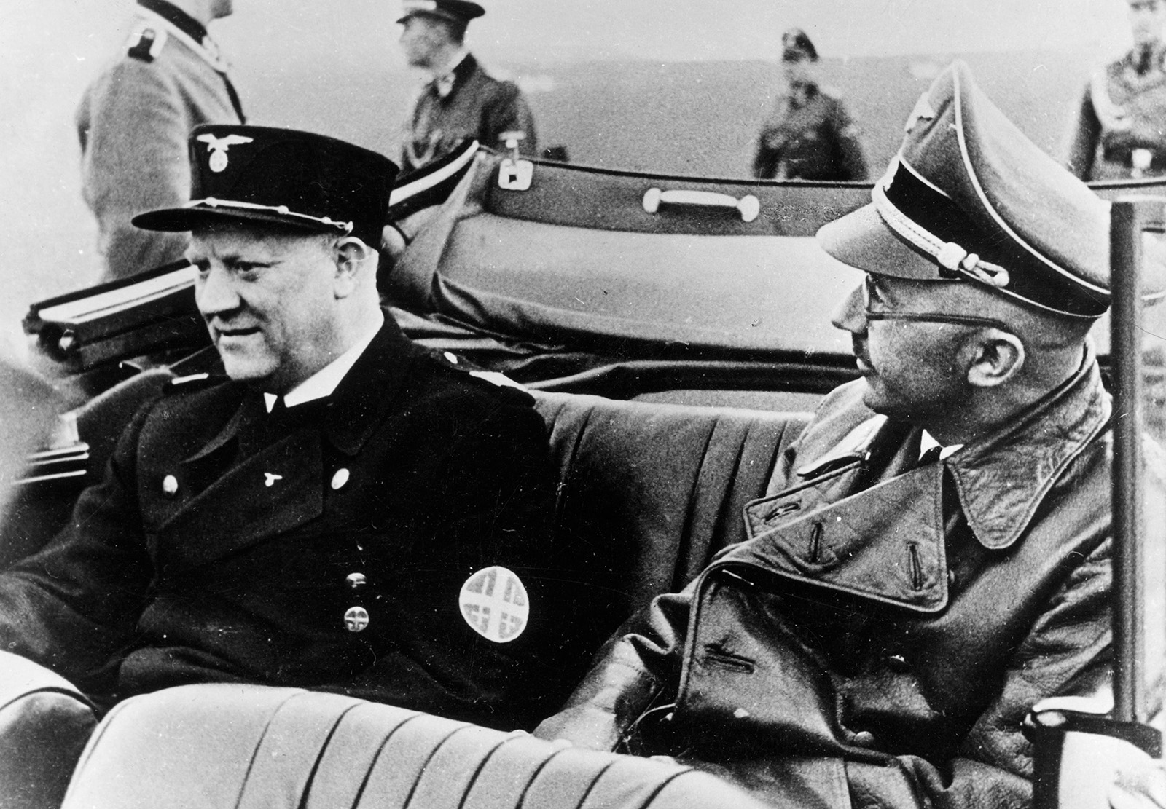
Objasni pojam kvisling.

Slide 11
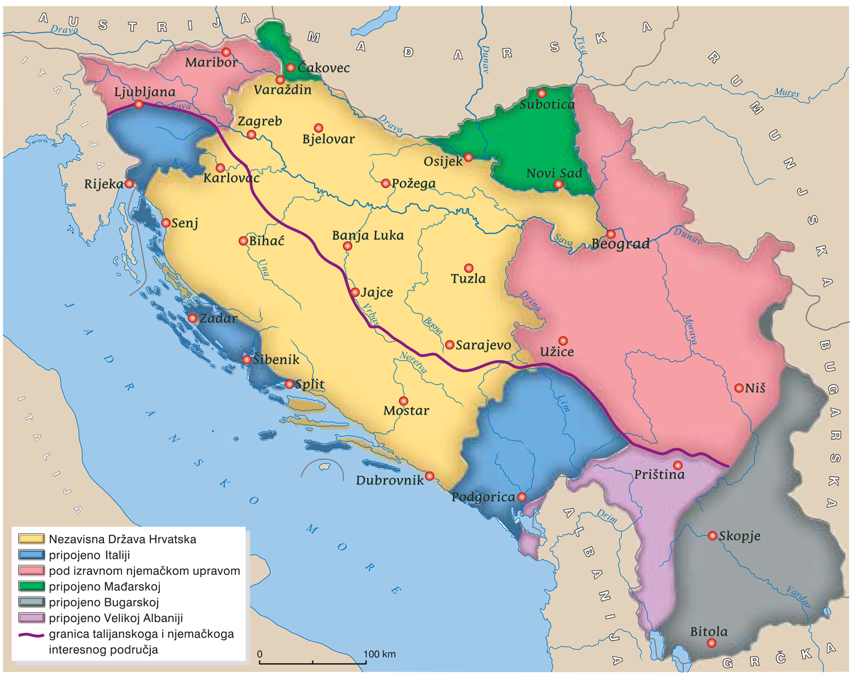
Što su Rimski ugovori?

Slide 12
Koja je bila uloga AVNOJ-a? Što je ZAVNOH?
AVNOJ
?
ZAVNOH
?

Slide 13
Navedi tri važne odluke drugog zasjedanja AVNOJ-a.
?
?
?

Slide 14
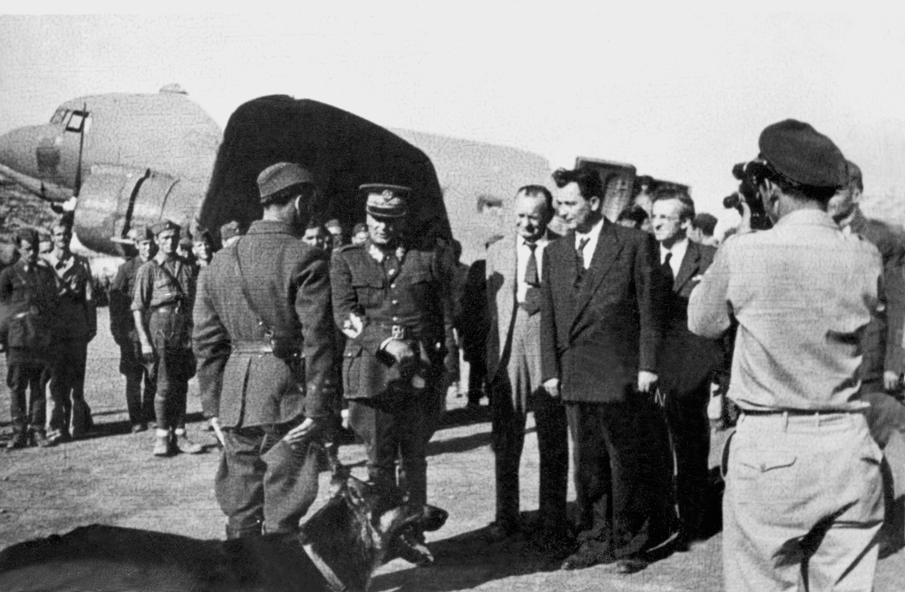
Zašto je na mjesto predsjednika izbjegličke vlade postavljen Ivan Šubašić?

Slide 15
Sporazum Tito- Šubašić
Šubašić
Tito
?
?
?
Koji su najvažniji rezultati pregovora Tita i Šubašića?
?

